Slide 1
13.10.2022
Kirjoita seuraavat muistiinpanot.

Slide 2
Eri näkökulmat ihmisen toimintaan
Psykologiassa tutkitaan ja selitetään ihmisen toimintaa eri näkökulmista
Psyykkinen näkökulma: mielensisäinen ei-tietoinen ja tietoinen toiminta
tiedonkäsittely, esim. tarkkaavaisuuden keskittäminen, muisti, ajattelu
tunteet, esim. ilo, suru, viha
motivaatio = tila, joka virittää ja ohjaa ihmisen käyttäytymistä
Biologinen näkökulma: aivojen toiminta ja rakenne, perimä, hormonitoiminta ja evoluution vaikutus psyykkisen toimintaan ja käyttäytymiseen
Sosiaalinen näkökulma: yksilöiden ja ryhmien välinen vuorovaikutus, tilannetekijöiden vaikutus yksilöön
Kulttuurinen näkökulma: ympäröivän kulttuurin vaikutus ihmisen psyykkiseen toimintaan (s. 12 kuvio)

Slide 3
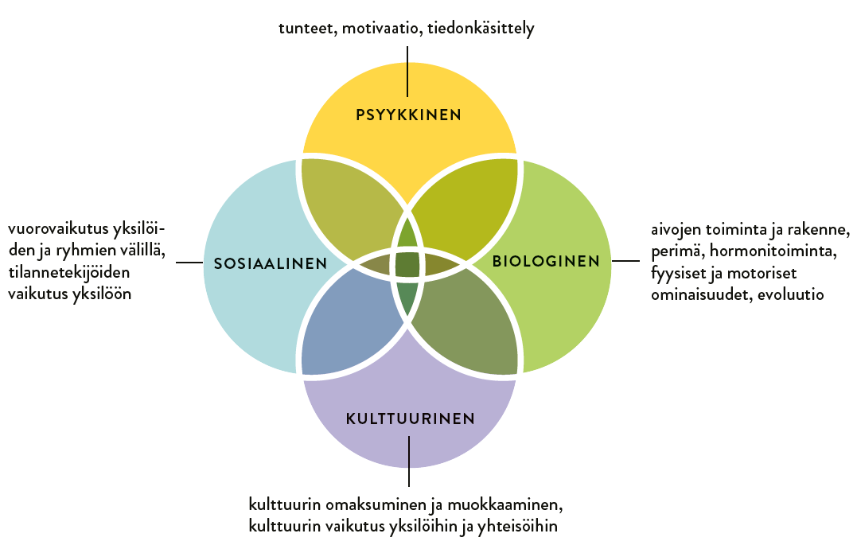
Eri näkökulmat ihmisen toimintaan
Tarkastele stressiä psyykkisestä, biologisesta, sosiaalisesta ja kulttuurisesta näkökulmasta.

Slide 4
Psykologi
= mielen ammattilainen, joka soveltaa psykologiatiedettä käytäntöön
yliopistotutkinto psykologiasta
saanut oikeuden käyttää psykologi-nimikettä
Työpaikkoja: neuvolat, koulut, psykiatriset sairaalat, terveyskeskukset, yritykset, poliisi, työvoimatoimistot, yliopistot ja tutkimuslaitokset
Työn sisältöjä: neuvonta ja tukeminen ongelma- ja kriisitilanteissa, psykologisten yksilötutkimusten tekeminen (= psykologin tutkimus), opiskelukyvyn kartoittaminen, erilaiset asiantuntijatehtävät, tutkijan työ, psykoterapian antaminen (jos psykologi kouluttautunut myös psykoterapeutiksi)

Slide 5
2. Psykologia tieteenä

Slide 6
Arkitieto ja tieteellinen tieto
Arkitieto | Tieteellinen tieto
perustuu omiin kokemuksiin havaintoihin uskomuksiin auktoriteetin sanaan kuulopuheisiin päättely perustuu automaattiseen ja ei-tietoiseen tiedonkäsittelyyn tilannesidonnaista: joustavaa ja nopeaa | tietoa hankitaan ja testataan tutkimusmenetelmien avulla päättely loogista ja järkiperäistä perustuu tietoiseen tiedonkäsittelyyn saavutetaan hitaasti: koulutuksen merkitys

Slide 7
Tieteellisen tiedon tuntomerkit
Koeteltavuus: tutkitaan ja koetellaan empiirisesti
Objektiivisuus: ei riipu tutkijasta
Julkisuus: kaikkien saatavilla
Toistettavuus
Yleistettävyys: yleiset säännönmukaisuudet maailmassa
Itseäänkorjaavuus: uusi tutkimustulos vahvistaa tietoa tai kumoaa sen

Slide 8
Tieteellisen tutkimuksen prosessi
Tieteellinen tutkimus:
muotoillaan ongelma ja muodostetaan hypoteesi
kerätään oleellista tietoa
tehdään tulkintoja, muodostetaan vastaus ongelmaan

